Slide 1


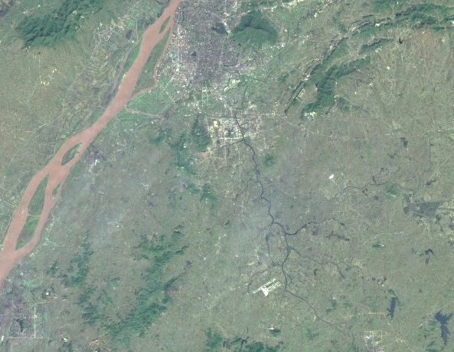
前言
为高效利用存量产业用地，我局会同江宁区人民政府开展了《南京市江宁高新园潭桥片区控制性详细规划》NJNBd060—06规划管理单元图则修改工作。
根据《中华人民共和国城乡规划法》《南京市国土空间规划条例》，现将《南京市江宁高新园潭桥片区控制性详细规划》NJNBd060—06规划管理单元图则修改成果向社会予以公布。
南京市国土空间规划编制成果公布
《南京市江宁高新园潭桥片区控制性详细规划》NJNBd060—06规划管理单元图则修改
说明
1、本规划是城市发展的控制与引导性文件，不代表具体的项目实施计划和实施方案。一旦有建设行为，应依据批准的具体项目建设方案实施。
2、国土空间规划是不断优化更新的过程，规划内容以南京市规划和自然资源局存档备查的最新版本为准，同一地区同内容深度规划若有更新，南京市规划和自然资源局将依法及时在网站上公布，本材料自动作废。
3、本材料版权及解释权归南京市规划和自然资源局所有，未取得版权人的书面授权，谢绝改变、分发、发布或使用本材料图文资料。
地 址：南京市鼓楼区中山路171号
邮 编：210005
网 址：http://ghj.nanjing.gov.cn
咨询电话：025-52126800
南京市规划和自然资源局
二O二六年四月

Slide 2
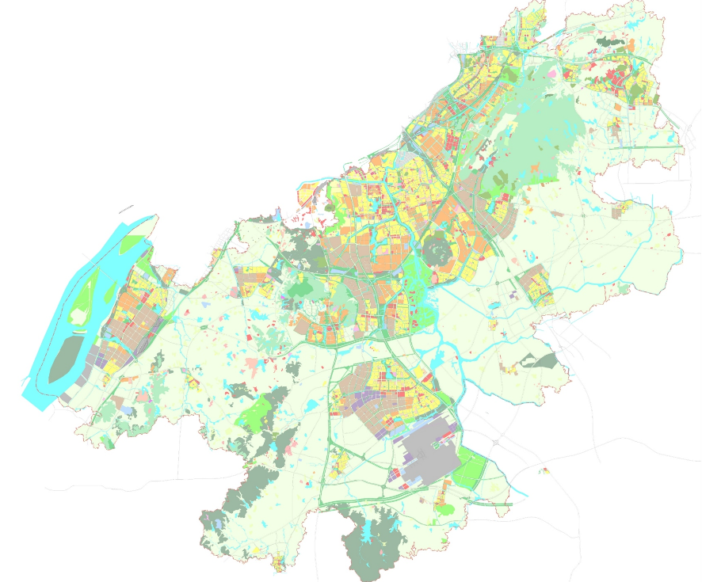
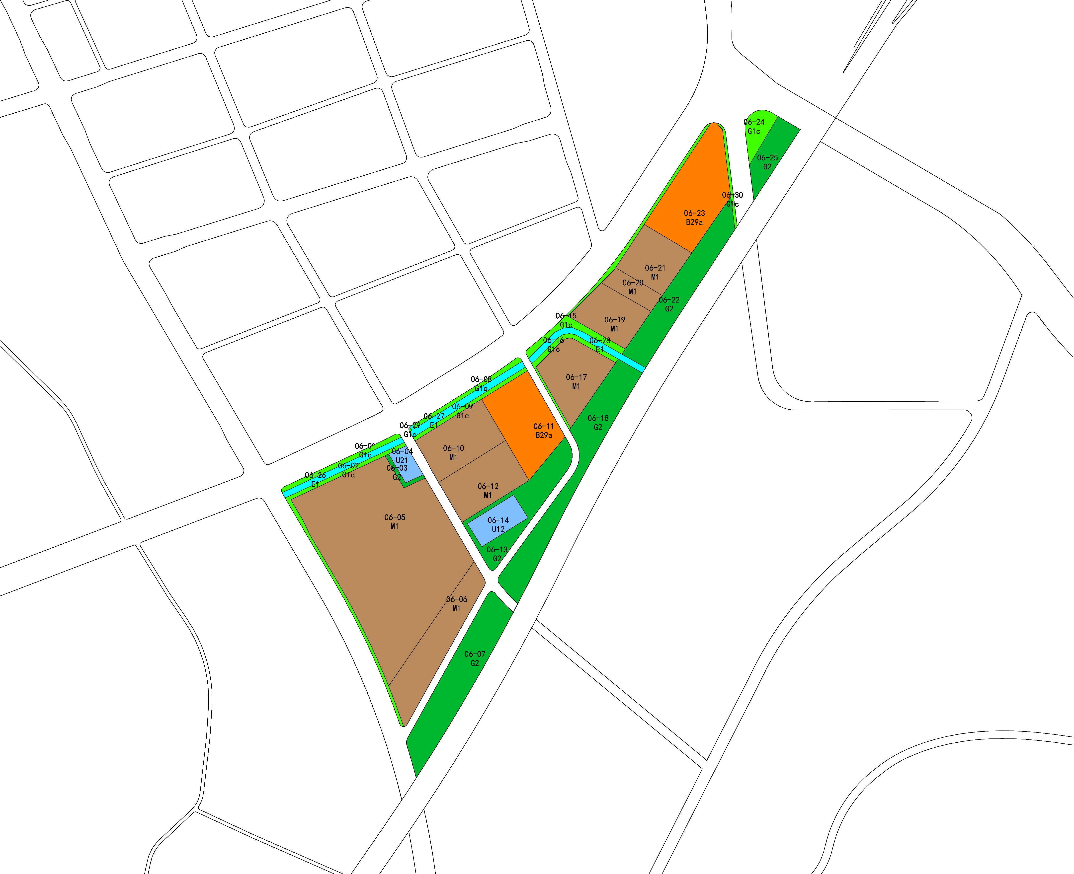
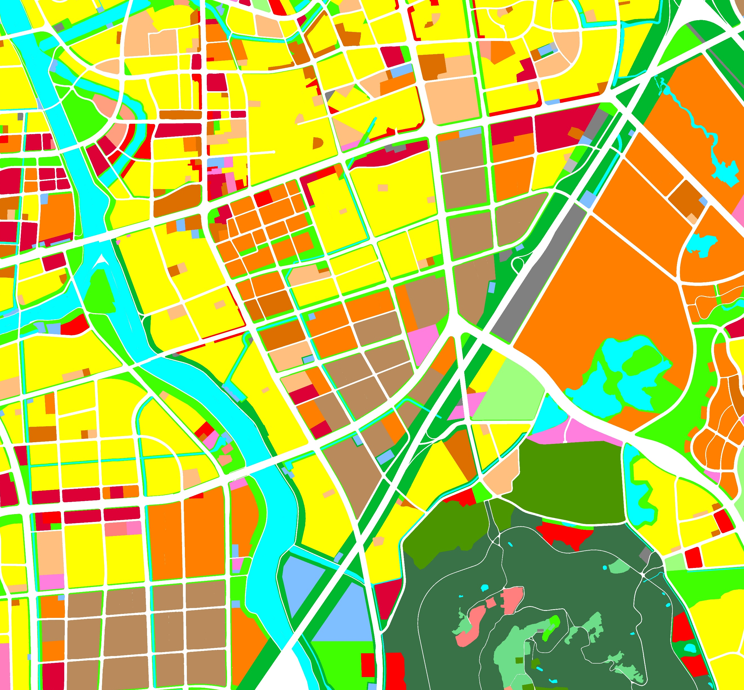
《南京市江宁高新园潭桥片区控制性详细规划》NJNBd060—06规划管理单元图则修改
区位
图则修改内容
NJNBd060—06规划管理单元图则位于江宁区潭桥片区南部，东南至绕城高速、西至竹山路、北至诚信大道，用地面积约76.46公顷。
06—21地块一类工业用地（M1），容积率≤2.7，建筑密度≤45%，建筑高度≤35米，绿地率≥15%。
NJNBd060—06
规划管理单元图则
弘景大道
诚信大道
06—21地块
一类工业用地(M1)
用地面积：1.88公顷
容积率≤2.7
建筑密度≤45％
建筑高度≤35米
绿地率≥15％
本图则在江宁区的位置
绕城高速
NJNBd060
控规单元
天元东路
绕城高速
天印大道
竹山路
竹山路
诚信大道
弘景大道
NJNBd060—06
规划管理单元图则
修改地块范围
图则单元边界
本图则在NJNBd060控规单元的位置
批准单位 | 南京市规划和自然资源局
批准文号 | 宁政复〔2026〕23号

